Slide 1
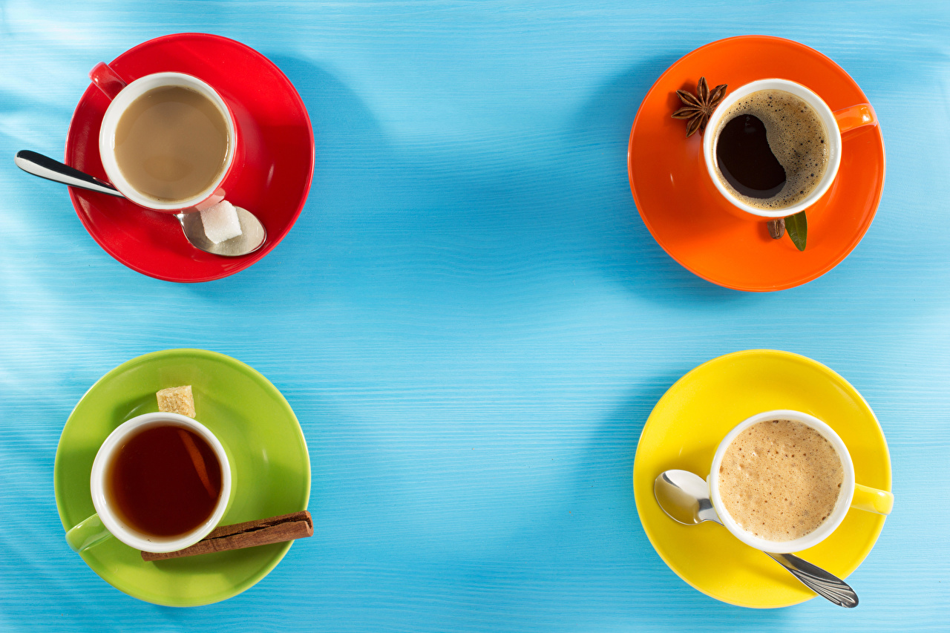
Тема урока: Чай,кофе…и рецепты Каюма бабая
Презентацию выполнила
учитель технологии МБОУ «Школа №80»
Тухбатуллина Л.Ф

Slide 2
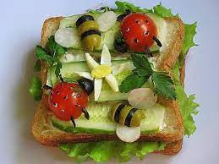
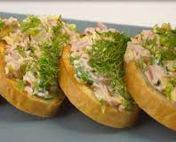
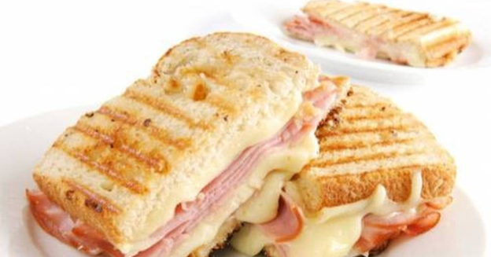
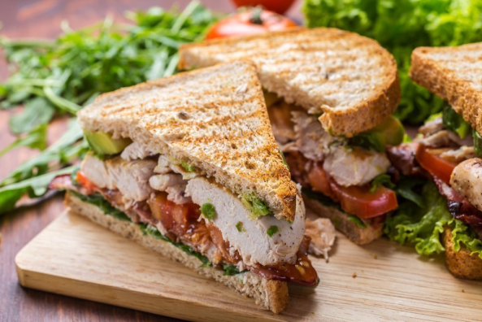
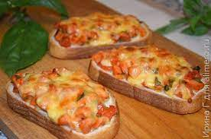
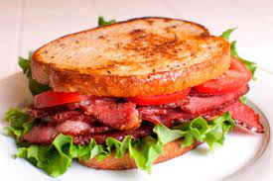
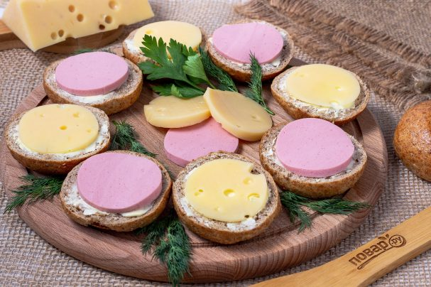
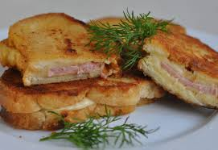
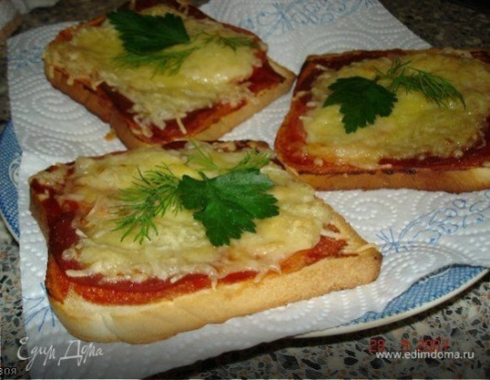
1
2
3
4
5
6
7
8
9

Slide 3
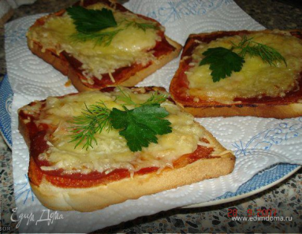
Открытые
Закрытые
1
2
3
4
5
7
6
8
9

Slide 4
Простые
Сложные
2
6
1
3
7
8
4
5
9

Slide 5
Холодные
Горячие
1
2
4
5
3
7
6
8
9

Slide 6
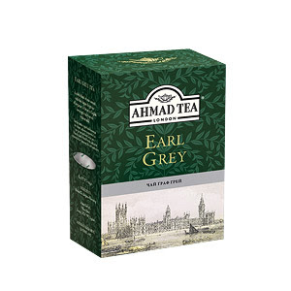
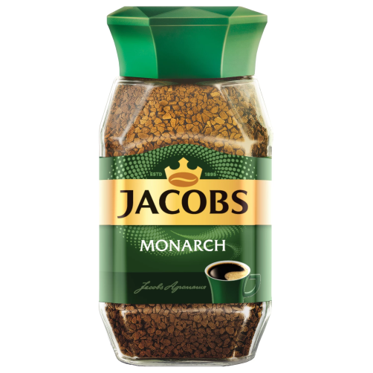
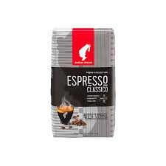
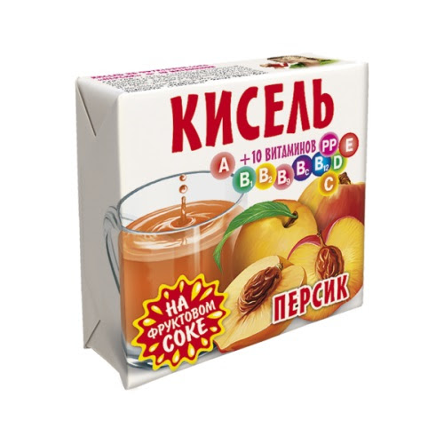
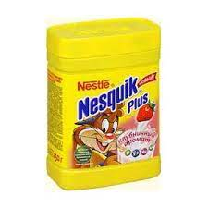
Виды горячих напитков.
Приготовление горячих напитков.

Slide 7
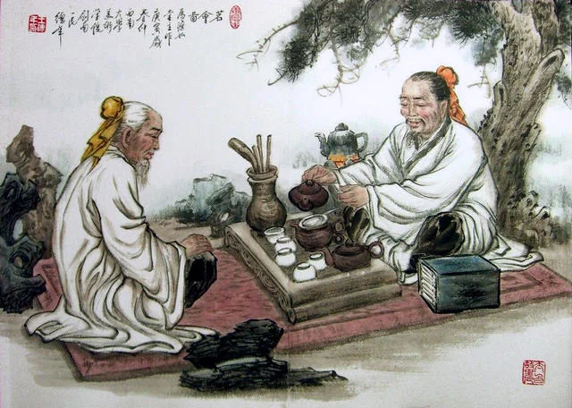
Легенда о чае
Первая легенда гласит, что древнекитайский император Шен Нун около трех тысяч лет назад поставил кипятится котел с водой, в который случайным образом попало несколько листочков с чайного дерева. Испробовав удивительный напиток, император восхитился его прекрасным вкусом. Из императорского дворца чай распространился по всему Китаю: его стали церемониально подавать при приеме самых дорогих гостей.
Третья легенда повествует о том, как один китайский монах решил предаться молитвам без перерыва на сон и отдых, но через некоторое время сон все же одолел его. Проснувшись, раздосадованный монах отрезал себе веки, чтобы они больше никогда не закрывались против его воли. Брошенные на землю, веки обернулись чайными листьями, из которых стали готовить напиток, прогоняющий сон и дающий бодрость.
Вторая легенда рассказывает о том, как в древности пастухи обратили внимание на то, что животные, съев листьев с чайного куста, становятся невероятно бодрыми. Они приняли решение попробовать напиток из этих листьев. В итоге оказалось, что он не только бодрящий, но полезный в общем для здоровья. А главное — невероятно вкусный.

Slide 8
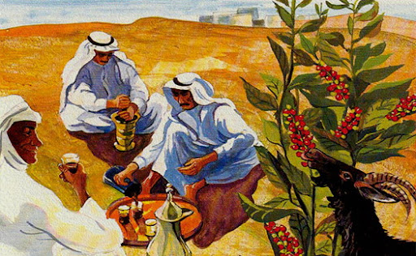
Легенда о кофе
Легенда о кофе
Самой популярной является красивая легенда об эфиопском пастухе по имени Калди. Выгуливая коз на склонах, покрытых дикими зарослями, пастух заметил, что время от времени животные ведут себя более возбуждено и резво, чем обычно. После пристального наблюдения Калди понял, что причина тому — кустарник с красными плодами. Попробовав ягоды, Калди испытал на себе их бодрящий эффект.

Slide 9
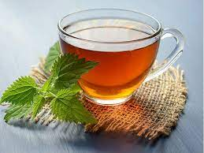
Приготовление чая
Заваривают чай в фарфоровых, стеклянных и глиняных чайниках. Перед приготовлением заварки чайник следует сполоснуть кипятком, после чего засыпать в него определенное количество чая ( обычно из расчёта 1 чайная ложка чая на 1 чашку напитка) и залить кипятком. Дать настояться под специальной грелкой 5-8 минут.
Приготовление кофе
Посуда для приготовления кофе (кофейник, турка) должна быть чистой.
Вода для приготовления должна быть по возможности мягкая.
Кофе рекомендуется молоть непосредственно перед приготовлением.

Slide 10
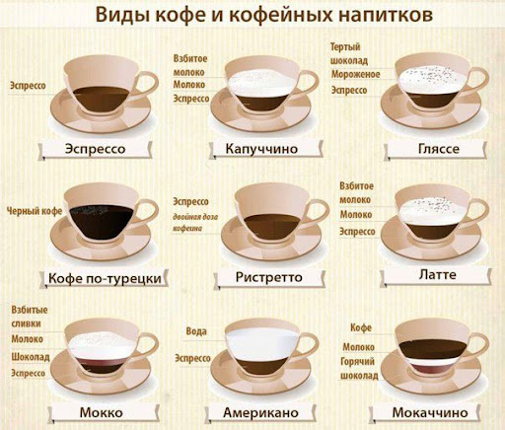

Slide 11
Как приготовить кофе?

Slide 12
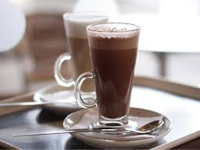
Приготовление какао напитка
Порошок какао смешивают с сахаром и заливают небольшим количеством кипятка. Растирают до однородной массы. Затем в эту массу при непрерывном помешивании кладут горячее молоко и доводят до кипения.

Slide 14
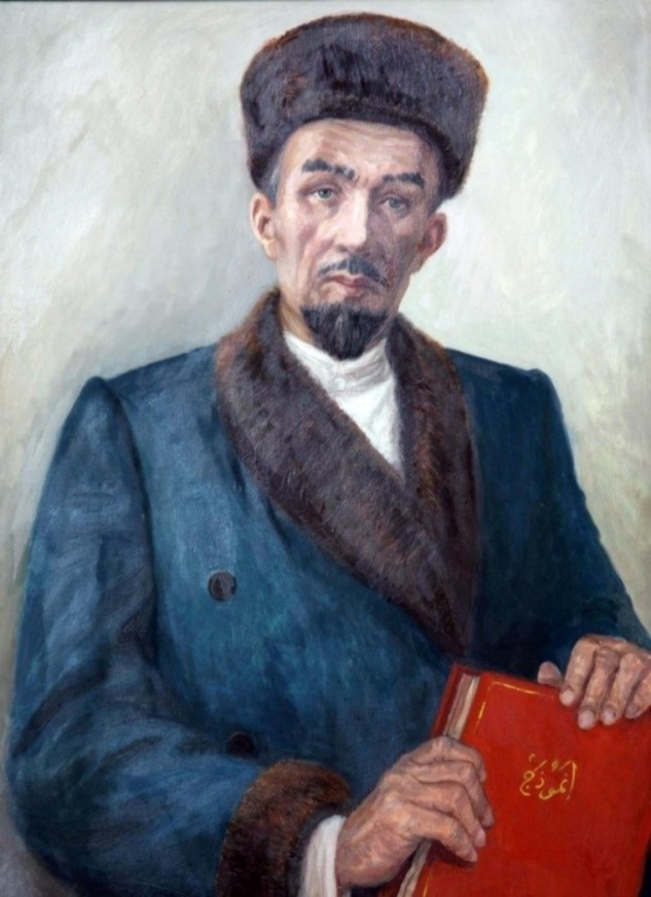
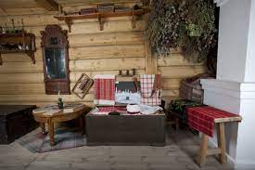
Каюм Насыри

Slide 15
Фрукты и ягоды
содержат
витамины
С, А, Е, В

Slide 16
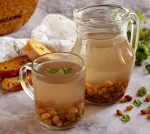
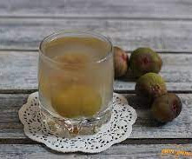
Компоты
«Компот из изюма»
Взять нужное количество изюма без косточек, очистить его от веточек, мусора. Варить в воде, пока изюм не набухнет, затем откинуть на сито. Изюм убрать в сторону. В сироп добавить сахара, довести до кипения, снять с огня и добавить варёный изюм. Можно подавать на стол. Так же можно приготовить чай.
«Компот из инжира»
Высушенный инжир перебрать, сделать на фруктах надрезы, но не разрезать до конца. Залить кипятком и можно пробовать через 1-1,5 дня. В этот компот сахар добавлять не нужно.

Slide 17
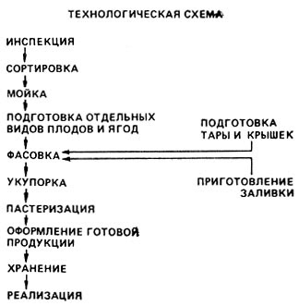

Slide 18
Домашнее задание
Задание для всех
Запомни слово «цикорий»
Узнай, чем полезен напиток из него и как его готовят.
Дополнительное задание
Подготовить информацию на тему «Какой напиток называют горячим шоколадом?»

